Slide 1
Kick-off integrale planafstemming
<invoegen organisaties>
Team Ketensamenwerking versie 1.0

Slide 3
Agenda
01
02
03
04
05
Inleiding en voorgestelde naam
Pitch per organisatie
Doel en resultaat
Scope traject begeleiding
Intentieverklaring: ja of nee?
06
07
08
Organisatie- en besturingsmodel invullen
Procesafspraken planafstemmingstafel
Planning

Slide 4
Inleiding
01

Slide 5

Inleiding
Een vliegende start
Tijdens deze kick-off maken we een vliegende start met de eerste stappen naar de samenwerking om te komen tot structurele integrale planafstemming:
  Aandacht voor elkaars belangen en opgaven
  Doel en scope formuleren
  Besturingsmodel invullen
  Mogelijk eerste stappen naar intentieverklaring (niet noodzakelijk)
Voorstel naam: SPRONG <invoegen gemeente>
(Samen PRogrammeren van werken in de ONderGrond)

Slide 6
Pitch per organisatie
02

Slide 7

Pitch per organisatie
Aandacht voor elkaars belangen en opgaven
We maken een rondje.
Leg uit wat de grootste uitdagingen voor jouw organisatie zijn, en hoe je verwacht dat integrale planafstemming daarbij gaat helpen.

Slide 8
Doel en resultaat
03

Slide 9
Doel en resultaat
Een afgestemd portfolio draagt bij aan:
Inzicht in elkaars plannen en het signaleren van koppelkansen
Voorspelbaarheid
Vergroten maakbaarheid van gezamenlijke opgaven (regie op de ondergrond)
Overlast reduceren
Minimaliseren maatschappelijke kosten
Efficiënt benutten van materiaal en arbeidscapaciteit
'Niet alles hoeft samen'
Optimaal integraal ontwerp (incl. ruimtevraag voor de toekomst, o.a. warmte en/of waterstof en stikstofcompensatie)
Een realistisch portfolio
Doel:
Een afgestemd en realiseerbaar portfolio.
Resultaat:
Opzetten van een samenwerking waarin <voeg organisaties in> integraal planafstemmen (3 tot 10 jaar vooruit), dat leidt tot een afgewogen keuze waar alle samenwerkingspartners achterstaan.

Slide 10
Scope traject begeleiding
04

Slide 11

Scope traject begeleiding
Door Stichting Mijn Aansluiting
Scope van de opstart van deze samenwerking, met begeleiding van Stichting Mijn Aansluiting;
Begrijpen van elkaars belangen (stuurgroep, kernteam en planafstemmingstafel)
Proces voor integrale planafstemming; hoe stemmen we onze plannen af?
Verkenning van eventuele toetreding andere partijen
Begeleiding onboarding platform voor uitwisseling plandata (mits infraplannen.nl)
Begeleiding eerste bijeenkomst planafstemmingstafel: een afgestemd portfolio
Waar de kans zich voordoet wordt integraal ontwerpen, voorbereiden en uitvoeren meegenomen

Slide 12
Intentie- verklaring of convenant
05

Slide 13

Intentieverklaring / convenant
Keuze intentieverklaring/convenant ja/nee/nog niet

Slide 14
Besturingsmodel invullen
06

Slide 15
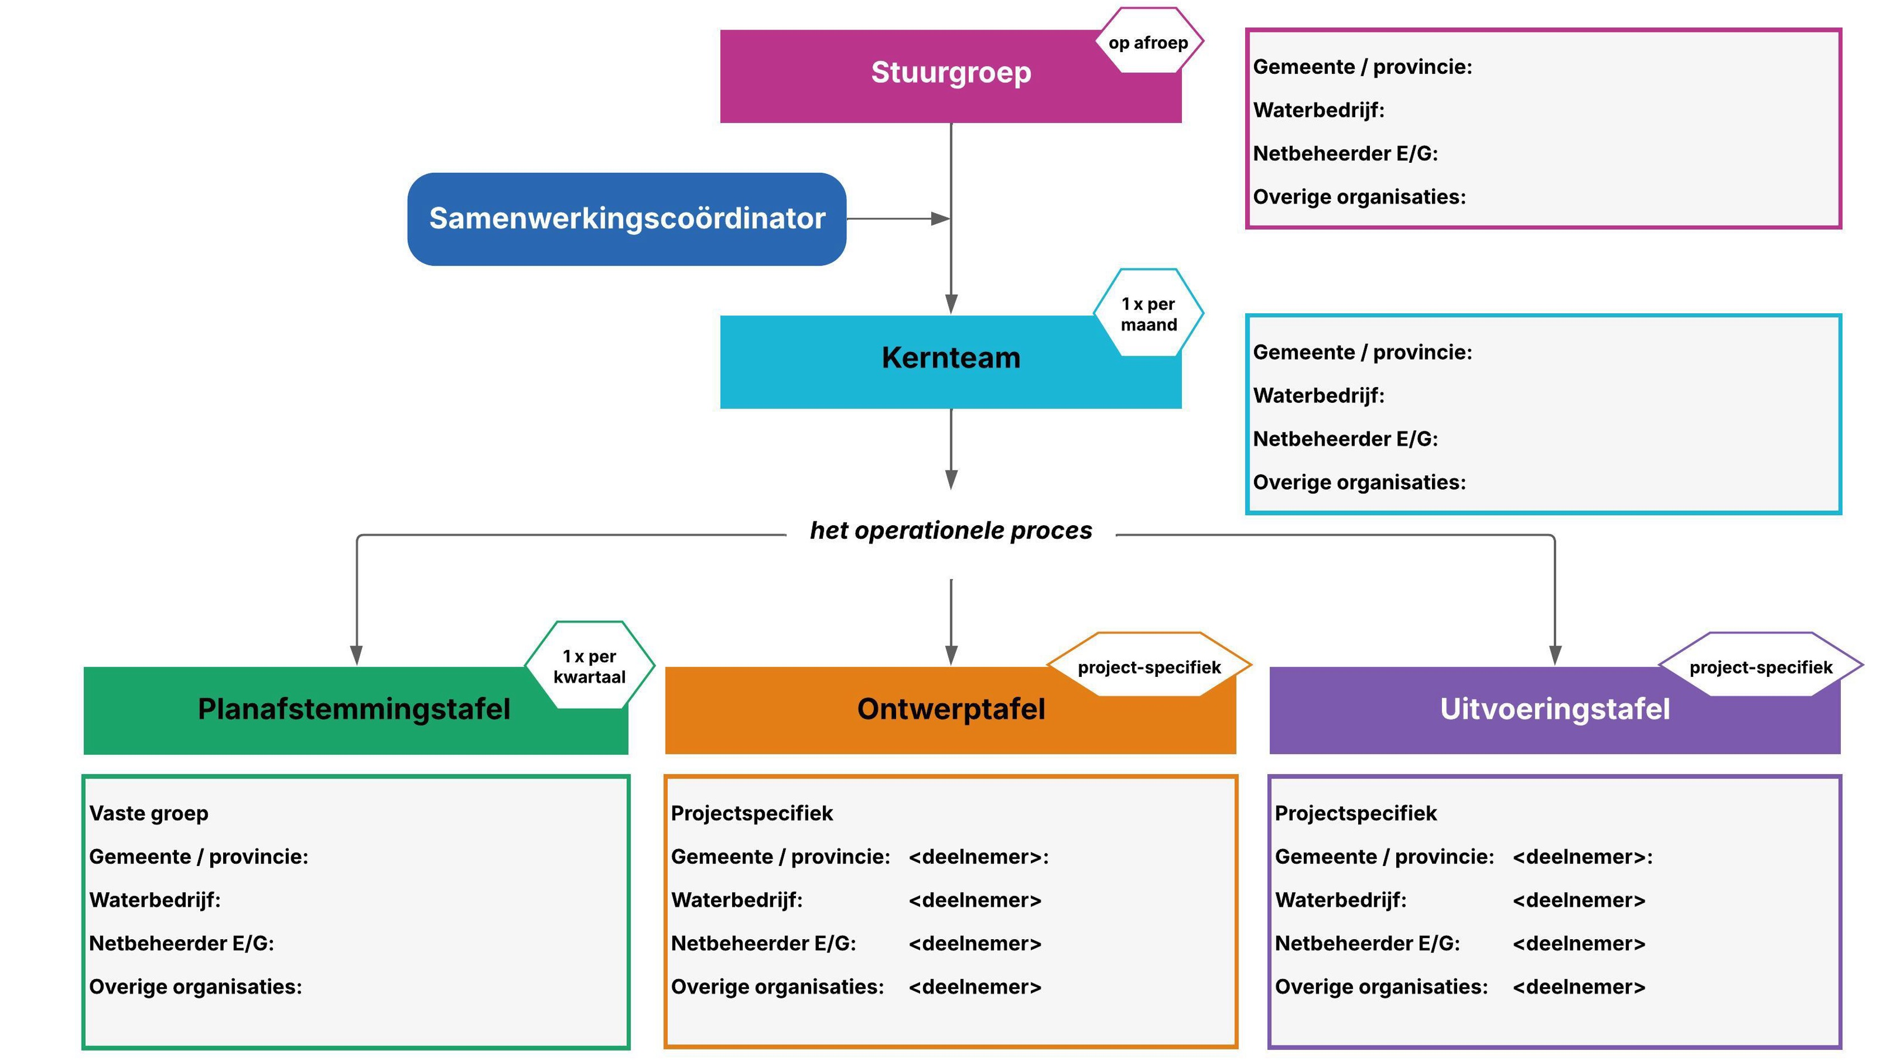
Besturingsmodel invullen

Slide 16
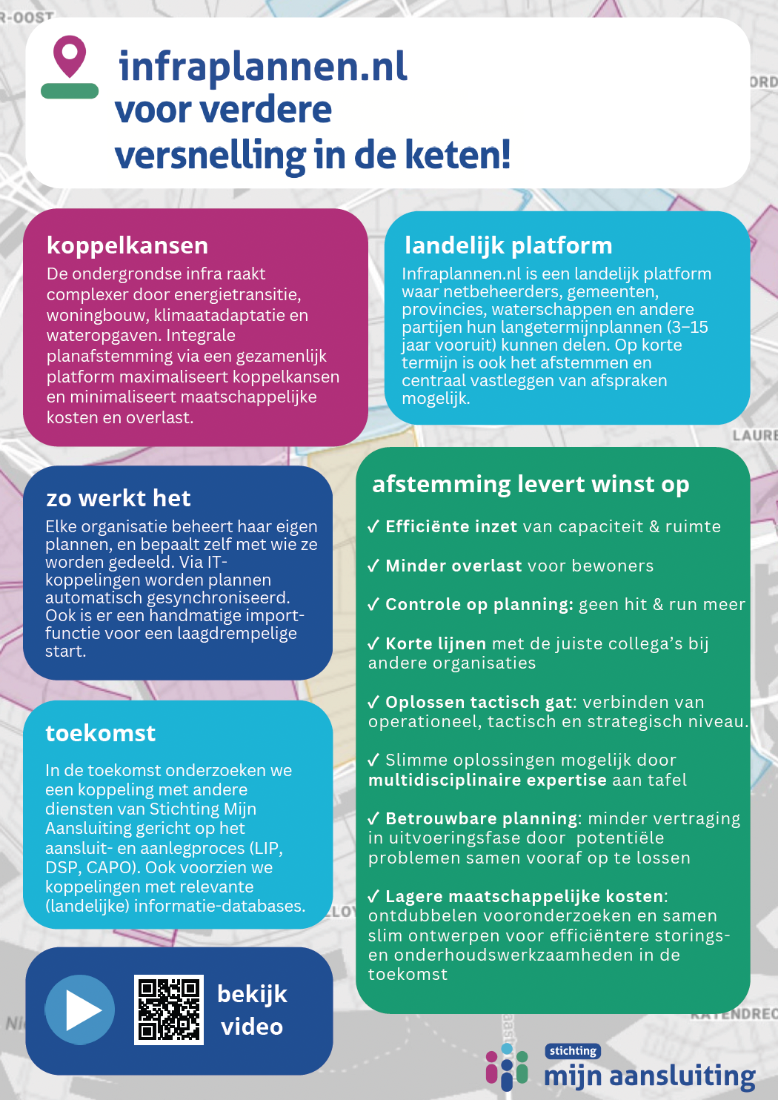

Slide 17
Landelijke samenwerkingsafspraken
<invoegen link>
08

Slide 18
Planning
09

Slide 19
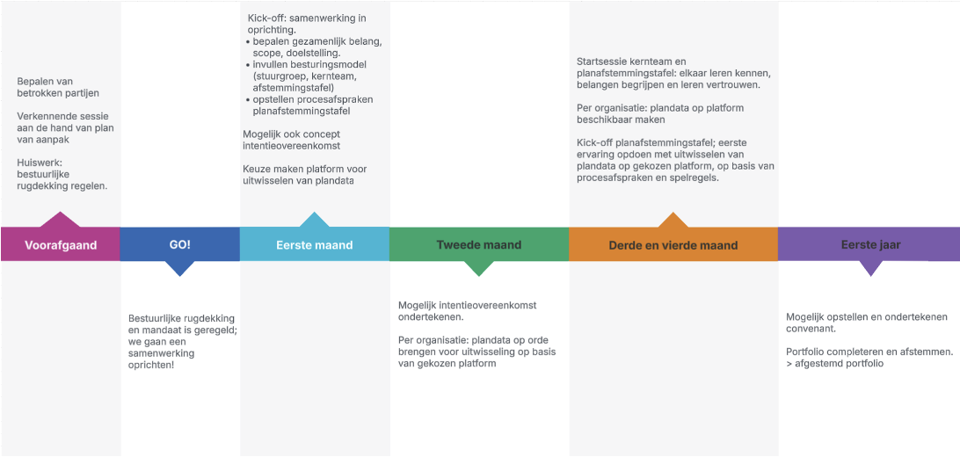
Planning
Disclaimer:
1. Het koppelen van externe partijen aan infraplannen.nl is afhankelijk van meerdere factoren. Het koppelen kan langer of juist korter duren voor jouw organisatie.
2. De snelheid van het doorlopen van deze planning hangt veel af van de bereidwilligheid van deelnemers en hun achterban.

